Slide 1
TEMA 5
Modelo Pinhole
Como o mundo 3D vira uma imagem 2D
João Baganha e Pedro Carneiro
Processamento de Imagens — CESUPA — CC8MA/CC8NA

Slide 2
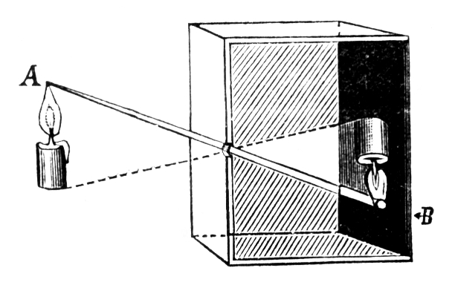
1
Da câmara escura a um problema central da visão
Há mais de 2.000 anos já se observava: um pequeno furo em uma parede escura projeta, do lado oposto, uma imagem (invertida) do mundo exterior — a câmara escura (camera obscura).
Toda câmera — de um smartphone a um satélite — precisa resolver o mesmo problema:
Como transformar um mundo em 3 dimensões (X, Y, Z)
em uma imagem plana, de 2 dimensões (x', y')?
O modelo pinhole (câmera de orifício) é a resposta matemática mais simples
para essa pergunta — e ainda hoje é a base de toda a visão computacional.
Processamento de Imagens · CESUPA · Tema 5 — Modelo Pinhole

Slide 3
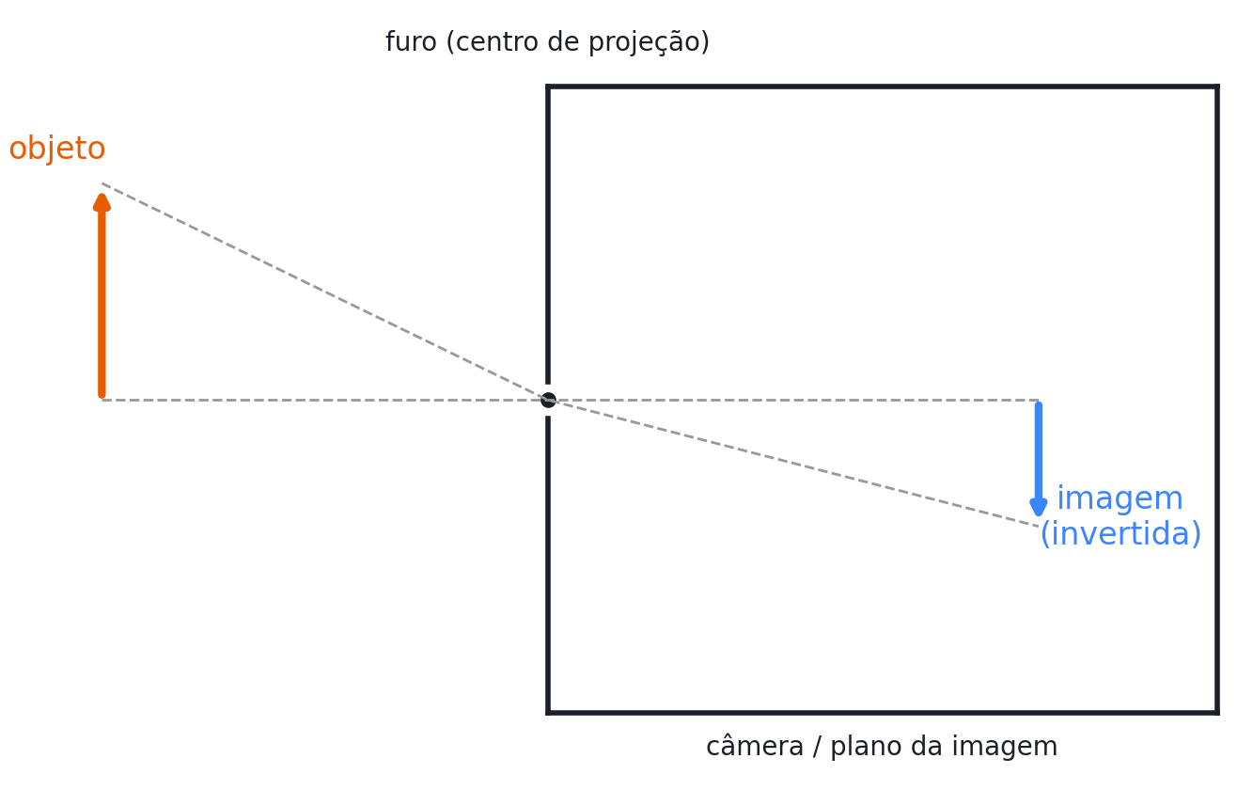
2
A geometria por trás: triângulos semelhantes
x' = f · (X / Z)
y' = f · (Y / Z)
f = distância focal (furo até o plano da imagem)
X, Y, Z = posição do ponto no mundo real
x', y' = onde esse ponto cai na imagem
Ideia-chave: quanto maior a profundidade Z, menor o ponto projetado — é a perspectiva. É a mesma matemática usada por qualquer sistema que precisa "entender" onde um objeto está no espaço a partir de uma imagem.
Processamento de Imagens · CESUPA · Tema 5 — Modelo Pinhole

Slide 4
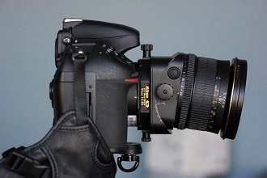

3
Por que esse modelo ainda importa hoje?
1
Câmeras reais usam LENTES
2
É a base da CALIBRAÇÃO
3
Conecta 2D e 3D
para captar mais luz e manter a imagem nítida — mas a geometria de formação da imagem continua sendo, no fundo, a do pinhole.
todo software (ex.: OpenCV) que corrige distorção de lente ou mede distâncias parte do modelo pinhole como referência ideal.
é a ponte matemática entre "o que a câmera vê" (pixels) e "onde as coisas estão de verdade" (coordenadas do mundo).
Processamento de Imagens · CESUPA · Tema 5 — Modelo Pinhole

Slide 5
4
Aplicações reais (1): calibração de câmeras e realidade aumentada
Calibração de câmeras — bibliotecas como o OpenCV usam o modelo pinhole (mais parâmetros de distorção) para calcular a matriz da câmera e corrigir imagens tortas em fotografia, drones e inspeção industrial.
Realidade aumentada — apps como filtros do Instagram, ARKit (Apple) e ARCore (Google) usam essa matemática para "ancorar" um objeto virtual exatamente no lugar certo da cena real, do ponto de vista da câmera do celular.
Fotografia computacional — recursos de "modo retrato" e desfoque de fundo em smartphones dependem de estimar a geometria pinhole da cena para separar profundidades.
Processamento de Imagens · CESUPA · Tema 5 — Modelo Pinhole

Slide 6
5
Aplicações reais (2): robótica, drones e veículos autônomos
SLAM (localização e mapeamento simultâneos) — robôs móveis e drones usam o modelo pinhole para converter o que a câmera vê em posições reais e construir um mapa do ambiente enquanto se movem.
Visão estéreo — carros autônomos e robôs industriais usam duas câmeras (pinhole) para calcular profundidade por triangulação, essencial para desviar de obstáculos.
Pouso e navegação de drones — drones agrícolas e de inspeção usam a projeção pinhole para estimar altura e distância de estruturas e plantações a partir de imagens aéreas.
Processamento de Imagens · CESUPA · Tema 5 — Modelo Pinhole

Slide 7
6
Aplicações reais (3): reconstrução 3D e fotogrametria
Escaneamento 3D de ambientes — serviços como o Matterport reconstroem plantas de imóveis em 3D combinando várias fotos, cada uma modelada como uma projeção pinhole.
Preservação de patrimônio e ciência — fotogrametria a partir de centenas de fotos (ruínas, fósseis, obras de arte) gera modelos 3D usados em museus, arqueologia e pesquisa.
Jogos e efeitos visuais — motores gráficos (Unity, Unreal) simulam uma câmera virtual pinhole para renderizar cenas 3D exatamente como uma câmera real projetaria.
Processamento de Imagens · CESUPA · Tema 5 — Modelo Pinhole

Slide 8
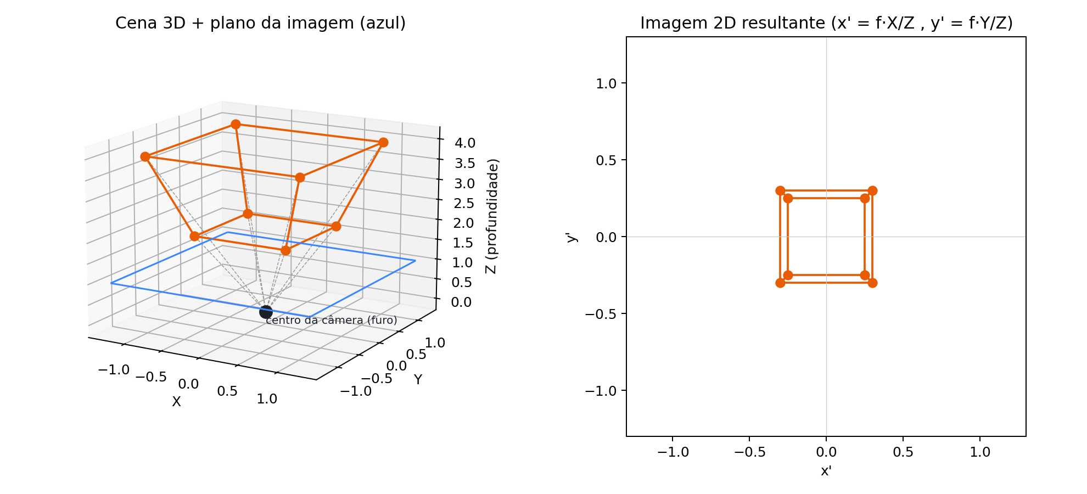
7
Demonstração: projetando um cubo 3D em 2D
def projeta(p, f):
X, Y, Z = p
x = f * (X / Z)
y = f * (Y / Z)
return x, y
Python + Matplotlib: a face do cubo mais distante (Z=4) é a mesma proporção X/Y da face mais próxima (Z=2), mas aparece menor na imagem — a perspectiva surgindo da própria equação.
Conclusão: uma equação simples — quatro linhas de código — sustenta calibração de câmeras, realidade aumentada, robôs autônomos e reconstrução 3D.
Processamento de Imagens · CESUPA · Tema 5 — Modelo Pinhole

Slide 9
Fontes
1. Hartley, R.; Zisserman, A. Multiple View Geometry in Computer Vision. Cambridge University Press.
2. Szeliski, R. Computer Vision: Algorithms and Applications. Springer.
3. OpenCV Documentation — Camera Calibration and 3D Reconstruction (docs.opencv.org).
4. Apple ARKit / Google ARCore — documentação oficial sobre tracking e ancoragem de câmera.
5. Matterport — documentação técnica sobre captura e reconstrução 3D de ambientes.

Slide 10
Obrigado!

